Slide 1
Tetração em Números Reais: Definições e Propriedades
Saulo Minatti Andrade

Slide 2

Inspiração
A inspiração para falar sobre “Tetração” veio de curiosidades minhas.
Uma delas era uma dúvida a respeito da classificação da função de lei $f\left(x\right)=x^{x}.$
Essa curiosidade surgiu ao notar um padrão na formação das operações aritméticas matemáticas:

Slide 3
O que vem depois?
Essa curiosidade por saber o que vem depois dessas operações me instigou bastante e me provocou a escolhê-la como tema desse seminário.
Para definir a operação que vem depois, é preciso definir um conjunto de funções que se inter-relacionam em sua lei de formação de uma forma incrível. Elas são as hiperoperações.

Slide 4
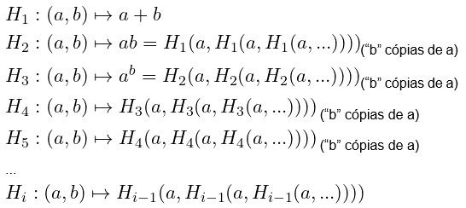
Hiperoperações
Considere as seguintes funções:

Slide 5
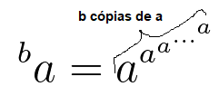
Definição de Tetração
Tendo em vista a construção das funções do slide anterior, a tetração é a função H4. O termo “tetra” significa “quatro”, que vem pois ela é justamente a quarta hiperoperação (função H4).
a superelevado a b: a = base; b = tetrapoente;

Slide 6
História da operação
O termo “tetração” foi mencionado pela primeira vez em 1947 pelo matemático inglês Reuben Louis Goodstein, usado no artigo “Transfinite Ordinals in Recursive Number Theory” (LOGIC, 2009).
Nesse artigo, ele traçou a construção das operações aritméticas a partir da definição de funções recursivas, e, no final, traçou alguns pontos sobre as operações além da exponenciação.

Slide 7
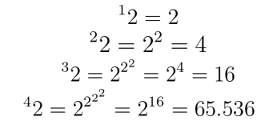
Exemplos de Tetração
Observe que, numericamente, essa operação não gera valores muito agradáveis.

Slide 8
Importante notar
É importante notar que a “torre de potências” da tetração começa de cima para baixo, isto é, primeiro eleva-se tudo em cima, e vai descendo, para depois elevar a base a esse número. Note que, as expressões abaixo são diferentes:

Slide 9
Propriedades da Tetração
As propriedades da tetração são peculiares, divergem do que se esperaria considerando a operação anterior.
Na exponenciação, a seguinte propriedade é válida:
Assim, intuitivamente (e erroneamente), se formularia:

Slide 10
Contraexemplo da propriedade errônea:

Slide 11
Identidade da Tetração
Decorrendo diretamente da definição de tetração, de acordo com Hoon (2014, p. 1), a seguinte propriedade é válida, que será recorrida por identidade da tetração:
A partir dessa propriedade, define-se a tetração para os tetrapoentes zero e -1.

Slide 12
Tetrapoente 1
Com a real positivo, temos:

Slide 13
Tetrapoente Zero
Aplicando a identidade da tetração, chega-se em:
Disso, conclui-se que, qualquer número real positivo superelevado a 0 é igual a 1.

Slide 14
Tetrapoente -1
Novamente com a identidade da tetração chega-se em:
Disso, conclui-se que, qualquer número real positivo superelevado a -1 é igual a 0.

Slide 15
Tetrapoente -2
Aplicando a identidade da tetração pela terceira vez, chega-se em uma inconsistência:
Por isso, a tetração só é bem-definida para tetrapoentes inteiros maiores ou iguais a -1.

Slide 16
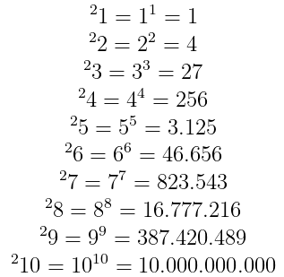
Súper Quadrados Perfeitos:
Consideraremos os Súper Quadrados Perfeitos como todos os números que resultam de números naturais superelevados ao quadrado, ou seja, são números gerados de números inteiros elevados a eles mesmos. Esses são os 10 primeiros:

Slide 17
Operações Inversas
A tetração possui operações inversas.
Assim como a subtração é o inverso da soma, a divisão é o inverso da multiplicação, a raiz e o logaritmo são inversos da potenciação, iremos definir as duas operações inversas da tetração: a súper-raiz e o superlogaritmo.

Slide 18
Súper-raiz
Eis a definição de súper-raiz, onde r é a super-raiz n-ésima de a.
Assim, omitindo o índice 2, a súper-raiz quadrada é definida como:

Slide 19
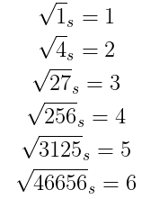
Exemplos de Súper-Raiz quadrada

Slide 20
Função W de Lambert
Para determinar o comportamento da Súper-Raiz quadrada, precisamos da função W de Lambert. Ela é o inverso da seguinte função:

Slide 21
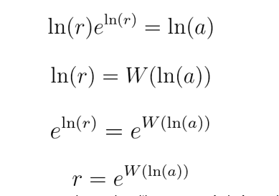
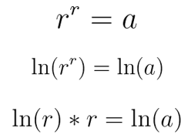
Expressão para a Súper-Raiz
Queremos encontrar, em função de a, um r que satisfaça a seguinte equação:
Aplicando propriedades de logaritmos e a função W de Lambert:

Slide 22
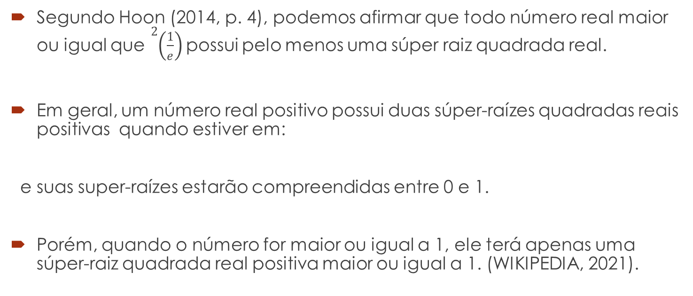
Existência e Unicidade
Segundo Hoon (2014, p. 4), podemos afirmar que todo número real maior ou igual que${}_{}^{2}{\left(\frac{1}{e}\right) }$possui pelo menos uma súper raiz quadrada real.
Em geral, um número real positivo possui duas súper-raízes quadradas reais positivas quando estiver em:
e suas super-raízes estarão compreendidas entre 0 e 1.
Porém, quando o número for maior ou igual a 1, ele terá apenas uma súper-raiz quadrada real positiva maior ou igual a 1. (WIKIPEDIA, 2021).

Slide 23
Superlogaritmo
É o inverso da função “tetraponencial”, diferente da súper-raiz, que é o inverso direto da operação tetração (Assim como logaritmo é o inverso da função exponencial na exponenciação)
Eis a definição de “superlogaritmo”:
Diz-se que b é o superlogaritmo de z na base a

Slide 24
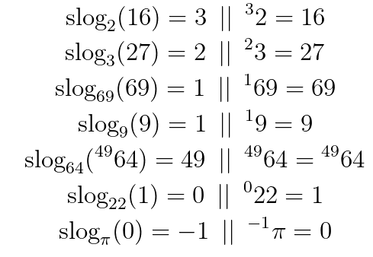
Exemplos de Superlogaritmo

Slide 25
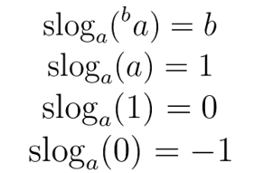
Propriedades do Superlogaritmo
Da definição de superlogaritmo, e tendo demonstrada a tetração para os tetrapoentes “0” e “-1”., pode-se afirmar o seguinte, com a real positivo:

Slide 26
Superlogaritmo Natural
Análogo ao logaritmo natural da exponenciação, pode-se definir, pela tetração, o superlogaritmo natural:

Slide 27
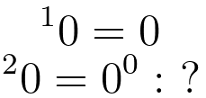
Tetração com base nula
A tetração com base zero está bem definida apenas para um tetrapoente, o 1:
A partir do tetrapoente 2, há uma indefinição para o que seria o número zero elevado a zero.
Aplicando a identidade da tetração, conclui-se que zero superelevado a zero também não está bem definido:

Slide 28
Novamente, aplicando a identidade da tetração para o zero superelevado a -1, se conclui que o único tetrapoente para qual a tetração com base zero está bem definida é o 1:

Slide 29
Tetração com bases negativas
A tetração não se expande a bases negativas pois, dada uma base negativa e um tetrapoente qualquer, não se pode garantir que sempre se gere resultados reais, pertencentes ao nosso contradomínio de estudo:

Slide 30
Tetrapoentes Racionais
Na exponenciação, a expansão aos expoentes racionais é bem definida, e se dá da seguinte forma:
Pode-se tentar expandir a tetração para expoentes racionais de forma análoga:

Slide 31
Veja por que essa tentativa é falha (HOON, 2014, p. 5):
Como a tetração pode apresentar mais de uma súper raiz n-ésima, y e z não são necessariamente iguais. Ou seja, em alguns casos a definição pode levar a:

Slide 32
Funções Tetracionais
Estamos em condições de definir funções conhecidas como tetracionais. Iremos utilizar essa padrão para se recorrer a essas funções:

Slide 33
De acordo com propriedades já vistas sobre a operação, as duas primeiras funções abaixo têm caráter constante. A de baixo, é a função identidade:

Slide 34
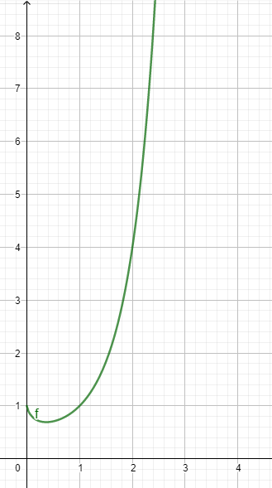
Função Tetracional do 2º grau:

Slide 35
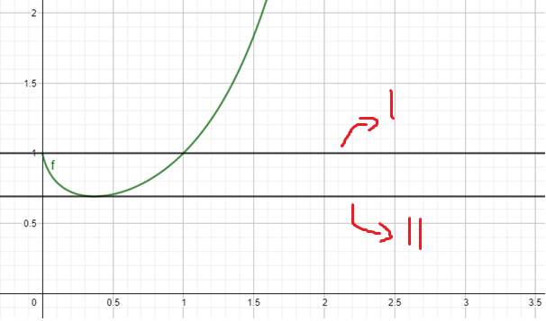
Propriedades da Súper-Raiz visualmente
Pode-se colocar, no gráfico da função, as retas de equações:

Slide 36
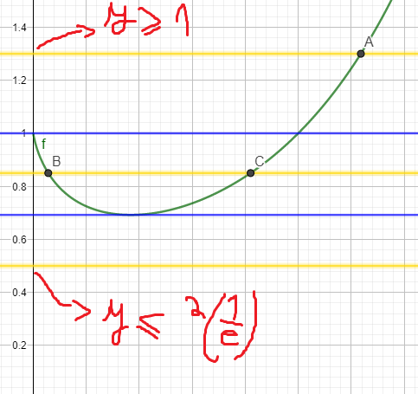
O número de elementos da pré-imagem de um certo y da imagem da função representa o número de súper-raízes quadradas reais desse valor y.

Slide 37
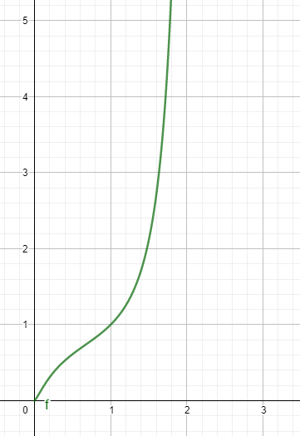
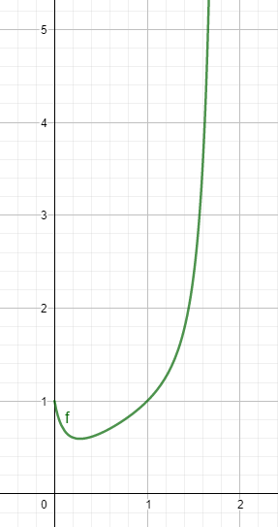
Funções Tetracionais de outros graus
3ª grau: 4ª grau:

Slide 38
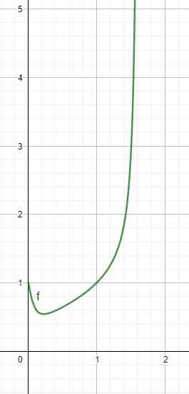
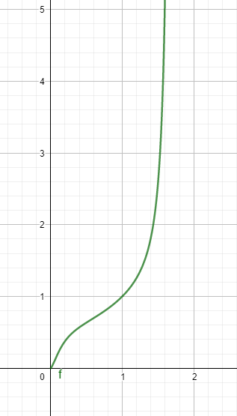
Funções tetracionais
5º grau: 6º grau:

Slide 39
Limite interessante
Analisando o comportamento das funções em vários graus diferentes, percebe-se, intuitivamente, que:
Esse resultado é garantido por Hoon (2014, p. 5)

Slide 40
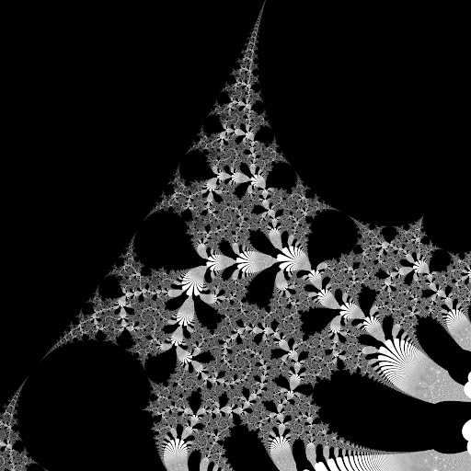
Bônus
Esses são alguns fractais que envolvem tetração:

Slide 41
Fontes, Ferramentas, e Referências:
https://en.wikipedia.org/wiki/Hyperoperation
https://www.geogebra.org/cla
https://www.wolframalpha.com/ssic
https://app.ziteboard.com
https://www.youtube.com/watch?v=S3s9cWWnZj0
http://paulbourke.net/fractals/tetration/
HOON, J. What is . . . tetration? 2014.
LOGIC, S. Transfinite Ordinals in Recursive Number Theory Author ( s ): R . L . Goodstein Source : The Journal of Symbolic Logic , Vol . 12 , No . 4 ( Dec ., 1947 ), pp . 123-129 Published by : Association for Symbolic Logic Stable URL : http://www.jstor.org/stable. v. 12, n. 4, p. 123–129, 2009.
NEYRINCK, M. An Investigation of Arithmetic Operations, 1998.
WIKIPEDIA. Tetration. Disponível em: <https://en.wikipedia.org/wiki/Tetration>.

